Slide 1

A.P.Q. “DEPURAZIONE DELLE ACQUE REFLUE” sottoscritto in data 30/01/2013 tra il Ministero dello Sviluppo Economico, il Ministero per la Tutela dell’Ambiente del Territorio e del Mare, il Ministero delle Infrastrutture e dei Trasporti e la Regione Siciliana.
(Procedure Comunitarie di Infrazione CE/2004/2034 e CE/2009/2034)
COMUNE DI PALERMO
Area Tecnica della Riqualificazione Urbana e delle Infrastrutture
Ufficio Servizi Pubblici a Rete e di Pubblica Utilità
PROGETTI PER LA CITTA’ DI PALERMO
STATO DEGLI INTERVENTI AL 31/03/2016

Slide 2
INQUADRAMENTO NORMATIVO
(1991-1999)
1991 - Direttiva 91/271/CEE
(recepita nell’Ordinamento Italiano con il D.Lgs. 152/1999 aggiornato poi con D.Lgs. n.152/2006)
dispone che gli agglomerati urbani siano provvisti di rete fognaria entro scadenze temporali ben definite e che le acque reflue urbane che confluiscono in tali reti siano sottoposte, prima dello scarico, ad opportuno trattamento depurativo.
1994 – Legge n. 36/1994 (Legge Galli)
l’assetto organizzativo e funzionale del Servizio Idrico Integrato (S.I.I.) previsto dalla direttiva Comunitaria 91/271/CEE viene avviato a livello nazionale con la L. 36/1994 “Disposizioni in materia di risorse idriche”.
1999 – Legge Regionale n. 10/1999 (art. 69)
In Sicilia la Legge 36/1994 viene recepita, dopo ben 5 anni, con l’art. 69 della Legge Regionale n.10/1999.

Slide 3
INQUADRAMENTO NORMATIVO
(2000-2007)
2000 - Decreto Presidente Regione n. 114 del 16/05/2000
Secondo le previsioni della L.R. 10/1999, vengono individuati gli Ambiti Territoriali Ottimali (A.T.O.) per la gestione delle risorse idriche in Sicilia, tra cui l’A.T.O.1-PA, al quale sono attribuite tutte le competenze in materia di S.I.I. per l’intero territorio provinciale.
2003 – Accordo di Programma Quadro (A.P.Q.) 23/12/2003
A.P.Q. siglato tra la Regione Siciliana ed i Ministeri competenti, riguardante “Il settore della tutela delle acque e gestione integrata delle Risorse Idriche” (successivamente rimodulato in data 21/03/2005) che prevedeva gli interventi finalizzati alla realizzazione del S.I.I. in ambito regionale.
2007 – Convenzione di Gestione S.I.I. (A.T.O.1-PA / A.P.S. S.p.A.)
Il data 14/06/2007, dopo oltre sette anni dalla costituzione degli A.T.O. regionali, viene stipulata la Convenzione di Gestione, fra l’A.T.O.1-Palermo e la Società privata “Acque Potabili Siciliane S.p.A.” (A.P.S.) per la Gestione trentennale del S.I.I. nella Provincia di Palermo, compresa la progettazione e realizzazione delle opere previste nel Piano d’Ambito approvato dalla Conferenza dei Sindaci dell’A.T.O.1–PA.

Slide 4
INQUADRAMENTO NORMATIVO
(2008-2013)
2011 - Risoluzione Convenzione di Gestione S.I.I.
Con Lodo Arbitrale del 05/09/2011, a seguito del contenzioso contrattuale istauratosi fra A.T.O.1-PA ed A.P.S., viene dichiarata la risoluzione della Convenzione di Gestione.
Nei quattro anni di gestione da parte di A.P.S. S.p.A., dal 2007 (data di stipula della Convenzione di Gestione) al 2011 (lodo provvisorio), non è stato avviato alcun appalto per la realizzazione delle opere programmate per il Comune di Palermo.
2012 – Amministrazione straordinaria A.P.S. S.p.A.
In data 07/02/2012 con decreto del Tribunale di Palermo, sezione IV Civile e Fallimentare, veniva dichiarata l’apertura della procedura di amministrazione straordinaria ex art. 30 D.Lgs. n.270/1999, per A.P.S. S.p.A. (nel frattempo già posta in liquidazione).
2013 – dichiarazione di fallimento A.P.S. S.p.A.
con Decreto n.159 del 29/10/2013 il Tribunale di Palermo - Sezione Fallimentare dichiarava il fallimento del Gestore del S.I.I. dell’A.T.O.1-Palermo, A.P.S. S.p.A. in liquidazione.

Slide 5
INQUADRAMENTO NORMATIVO
(2011-2013)
2011 - Deliberazione di Giunta Regionale n.140/2011
La Giunta Regionale, al fine di sopperire ai ritardi maturati dagli A.T.O. idrici della Regione Siciliana – in taluni casi ancora privi del Gestore - affida al Dipartimento dell’Acqua e dei Rifiuti i compiti di coordinamento delle attività degli A.T.O. siciliani per far fronte alle intervenute procedure di infrazione comunitaria CE/2004/2034 e CE/2009/2034 conseguenti alla inottemperanza alla Direttiva 91/271/CEE.
2012 – Programma investimenti per A.P.Q.
Nel febbraio 2012 viene concordato tra il Dipartimento Regionale Acqua e Rifiuti, il Ministero dello Sviluppo e dell’Economia (MI.S.E.) ed il Ministero dell’Ambiente (M.A.T.T.M.) il programma di investimenti necessari per superare le procedure di infrazione comunitarie, individuando tra gli altri n.13 interventi ricadenti nel territorio comunale di Palermo.
2012 – Delibera CIPE n. 60/2012
Il CIPE assegna circa 1.096.000.000,00 di euro alla Regione Siciliana finalizzati alla risoluzione delle procedure di infrazione (di cui circa 100 milioni di euro per l’attuazione dei n.13 interventi localizzati nel territorio del Comune di Palermo).

Slide 6
INQUADRAMENTO NORMATIVO
(2013)
2013 - A.P.Q. “Depurazione Acque Reflue”
In attuazione alla sopra citata Delibera CIPE, in data 30/01/2013 viene stipulato tra il MI.S.E., il M.A.T.T.M. e la Regione Siciliana l’A.P.Q. “Depurazione Acque Reflue”, comprendente anche il pacchetto delle n.13 opere previste nel Comune di Palermo.
2013 – Legge Regionale n.2 del 09/01/2013
la già complessa situazione amministrativa degli A.T.O. siciliani, viene ulteriormente aggravata dalla L.R. n.2 del 09/01/2013 che pone in liquidazione tutti gli A.T.O. del territorio regionale, affidando le gestioni stesse ai commissari delle disciolte Province Regionali.
2013 – Circolare D.R.A.R. n. 5512 del 12/02/2013
Il Dipartimento Regionale Acqua e Rifiuti precisa che, conseguentemente alla stipula dell’A.P.Q., tutti i COMUNI diventano repentinamente «Soggetti Attuatori» degli interventi ricadenti nei rispettivi territori, ed agli stessi vengono pertanto riattribuite le competenze già degli ex-A.T.O. regionali.

Slide 7
INQUADRAMENTO NORMATIVO
(2013)
2013 - Il Comune di Palermo diviene «Soggetto Attuatore»
Il Comune di Palermo diviene «Soggetto Attuatore» solo nel febbraio 2013 (Circolare n. 5512/2013) - dopo quasi quindici anni (dal 1999 al 2013) nei quali le competenze in materia di S.I.I. erano state in capo all’A.T.O.1-PA (senza la produzione concreta di alcun risultato).
Il Comune di Palermo nel febbraio 2013 eredita tutte le criticità tecnico-amministrative inerenti l’acquisizione delle progettazioni già avviate da A.P.S. S.p.A. su commissione di A.T.O.1-PA, nonché il gravoso onere della redazione di tutti quei progetti non ancora avviati dalla stessa A.P.S. S.p.A.

Slide 8
ATTIVITA’ SVOLTA DALL’AMMINISTRAZIONE COMUNALE DI PALERMO
(2013-2015)
2013-2015 - Comune di Palermo «Soggetto Attuatore»
Nonostante l’improvviso e gravoso onere derivante dalla riattribuzione delle competenze in materia di S.I.I., l’Amministrazione Comunale di Palermo, IN POCO PIU’ DI DUE ANNI (dal 2013 al 2015):
ha istruito i procedimenti finalizzati alla redazione e/o acquisizione dei progetti esecutivi o definitivi e l’acquisizione dei pareri di legge;
ha cofinanziato alcune opere per complessivi € 3.090.193,66;
ha curato l’approvazione e validazione della quasi totalità delle n. 13 opere ricadenti nel territorio comunale (per un importo di circa € 100.000.000,00);
ha inoltrato le richieste dei decreti di finanziamento al competente Dipartimento Regionale Acqua e Rifiuti, indispensabili per procedere all’appalto dei lavori.

Slide 9
ATTIVITA’ SVOLTA DALL’AMMINISTRAZIONE COMUNALE DI PALERMO
(2013-2015)
PROGETTI GIA’ CANTIERABILI REDATTI ED APPROVATI A CURA DALL’AMMINISTRAZIONE COMUNALE ED INOLTRATI ALLA REGIONE PER IL FINANZIAMENTO, PER L’IMPORTO COMPLESSIVO DI CIRCA
€ 58.000.000,00
PROGETTI GIA’ REDATTI IN FASE DI APPROVAZIONE TECNICA
E/O AMMINISTRATIVA A CURA DELL’AMMINISTRAZIONE COMUNALE
PER L’IMPORTO COMPLESSIVO DI CIRCA
€ 42.000.000,00

Slide 10
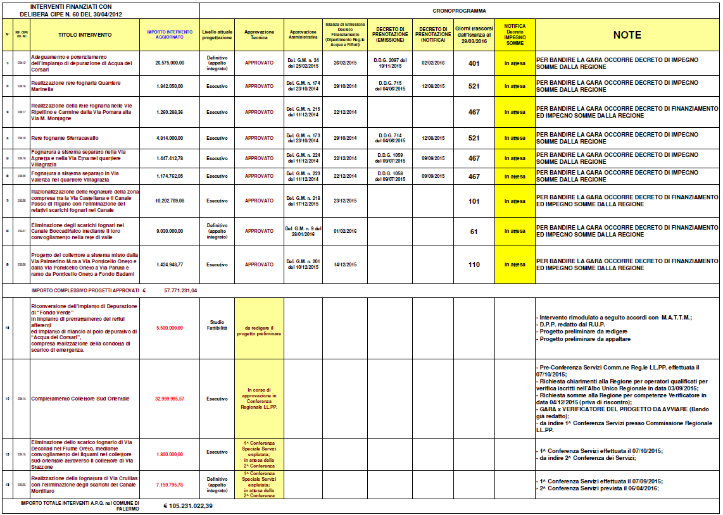

Slide 11
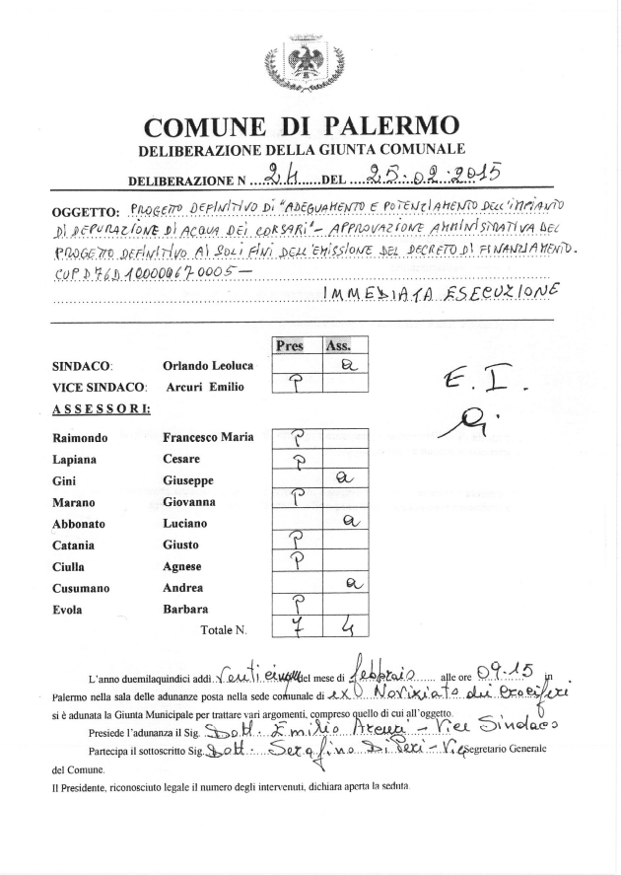
ATTIVITA’ SVOLTA DALL’AMMINISTRAZIONE COMUNALE DI PALERMO
(2013-2015)
Adeguamento e potenziamento impianto di depurazione di Acqua dei Corsari (Codice ID-33412)
PROGETTO DEFINITIVO (già predisposto per l’appalto di progettazione esecutiva ed esecuzione lavori) approvato in linea Tecnica dalla Commissione Regionale Lavori Pubblici e Validato dal R.U.P.
Importo del progetto approvato: € 26.575.000,00
25/02/2015: Approvazione progetto da parte della Giunta Comunale con Deliberazione n. 24 del 25/02/2015.
IN ATTESA DEL DECRETO DI IMPEGNO SOMME DA PARTE DELLA REGIONE
PER L’APPALTO DEI LAVORI

Slide 12
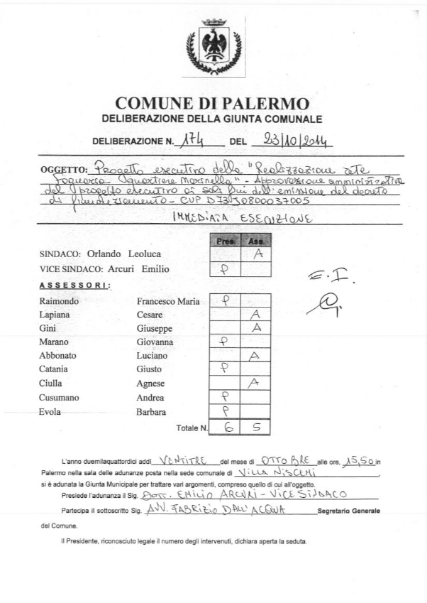
ATTIVITA’ SVOLTA DALL’AMMINISTRAZIONE COMUNALE DI PALERMO
(2013-2015)
Realizzazione rete fognaria Quartiere Marinella
(Codice ID33416)
PROGETTO ESECUTIVO Approvato in linea Tecnica e Validato dal R.U.P.
Importo del progetto approvato: € 1.842.050,00
23/10/2014: Approvazione progetto da parte della Giunta Comunale con Deliberazione n. 174 del 23/10/2014.
IN ATTESA DEL DECRETO DI IMPEGNO SOMME DA PARTE DELLA REGIONE
PER L’APPALTO DEI LAVORI

Slide 13
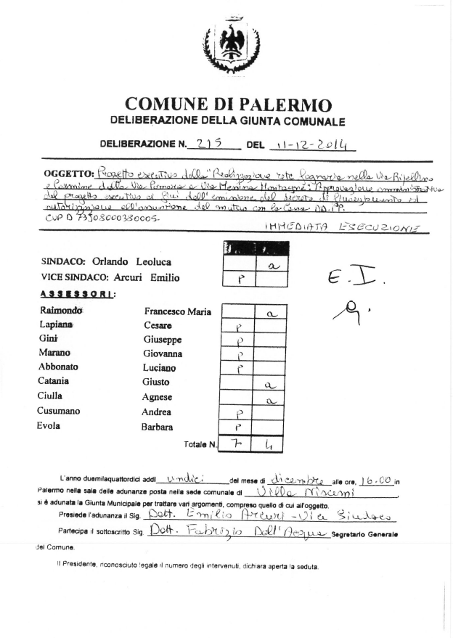
ATTIVITA’ SVOLTA DALL’AMMINISTRAZIONE COMUNALE DI PALERMO
(2013-2015)
Realizzazione della rete fognaria nelle Vie Ripellino e Carmine dalla Via Pomara alla Via Messina Montagne (Codice ID33417)
PROGETTO ESECUTIVO Redatto da tecnici comunali, approvato in linea Tecnica e Validato dal R.U.P.
Importo del progetto approvato: € 1.260.288,36
Di cui risorse dell’Amministrazione Comunale: € 399.906,28
(MUTUO in ammortamento).
11/12/2014: Approvazione progetto da parte della Giunta Comunale con Deliberazione n. 215 del 11/12/2014.
IN ATTESA DEL DECRETO DI FINANZIAMENTO ED IMPEGNO SOMME DA PARTE DELLA REGIONE PER L’APPALTO DEI LAVORI

Slide 14
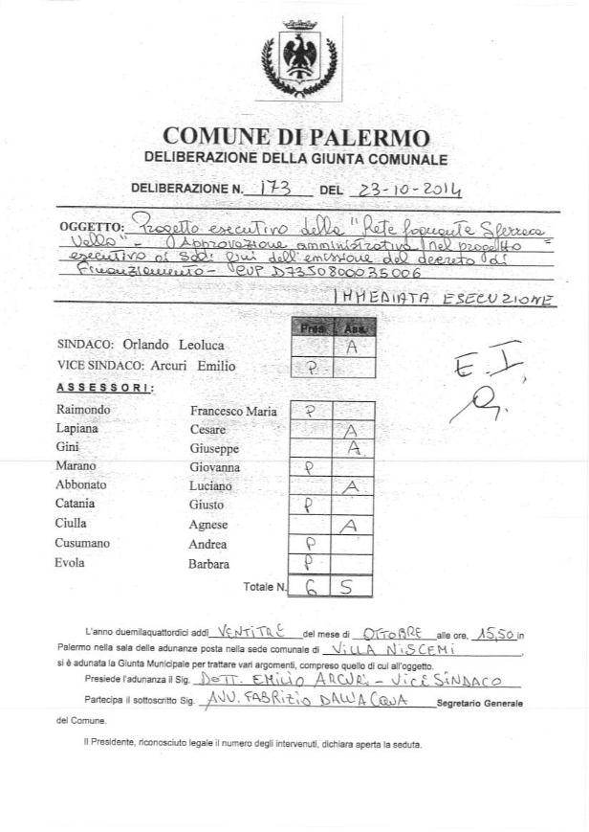
ATTIVITA’ SVOLTA DALL’AMMINISTRAZIONE COMUNALE DI PALERMO
(2013-2015)
Rete fognante Sferracavallo (Codice ID33418)
PROGETTO ESECUTIVO Approvato in linea Tecnica e Validato dal R.U.P.
Importo del progetto approvato: € 4.814.000,00
23/10/2014: Approvazione progetto da parte della Giunta Comunale con Deliberazione n. 173 del 23/10/2014.
IN ATTESA DEL DECRETO DI IMPEGNO SOMME DA PARTE DELLA REGIONE PER L’APPALTO DEI LAVORI

Slide 15
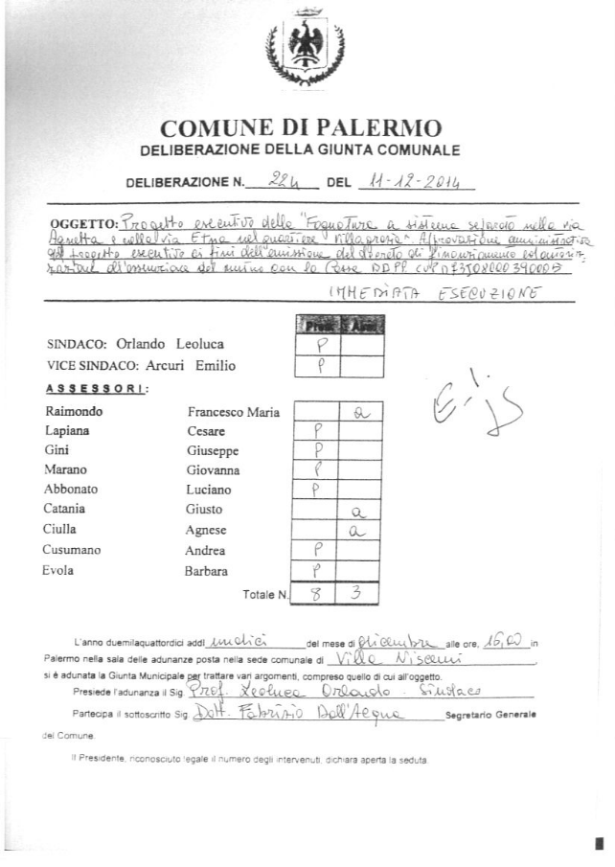
ATTIVITA’ SVOLTA DALL’AMMINISTRAZIONE COMUNALE DI PALERMO
(2013-2015)
Fognatura a sistema separato nella Via Agnetta e nella Via Etna nel quartiere Villagrazia (Codice ID33419)
PROGETTO ESECUTIVO Redatto da tecnici comunali, approvato in linea Tecnica e Validato dal R.U.P.
Importo del progetto approvato: € 1.447.412,78
Di cui risorse dell’Amministrazione Comunale: € 597.412,78
(MUTUO in ammortamento).
11/12/2014: Approvazione progetto da parte della Giunta Comunale con Deliberazione n.224 del 11/12/2014.
IN ATTESA DEL DECRETO DI IMPEGNO SOMME DA PARTE DELLA REGIONE PER L’APPALTO DEI LAVORI

Slide 16
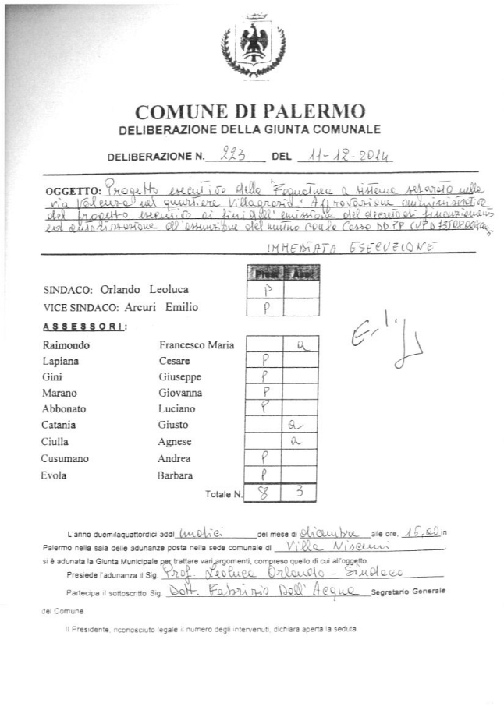
ATTIVITA’ SVOLTA DALL’AMMINISTRAZIONE COMUNALE DI PALERMO
(2013-2015)
Fognatura a sistema separato in Via Valenza nel quartiere Villagrazia (Codice ID33420)
PROGETTO ESECUTIVO Redatto da tecnici comunali, approvato in linea Tecnica e Validato dal R.U.P.
Importo del progetto approvato: € 1.174.726,05
Di cui risorse dell’Amministrazione Comunale: € 474.762,05
(MUTUO in ammortamento).
11/12/2014: Approvazione progetto da parte della Giunta Comunale con Deliberazione n.223 del 11/12/2014.
IN ATTESA DEL DECRETO DI IMPEGNO SOMME DA PARTE DELLA REGIONE PER L’APPALTO DEI LAVORI

Slide 17
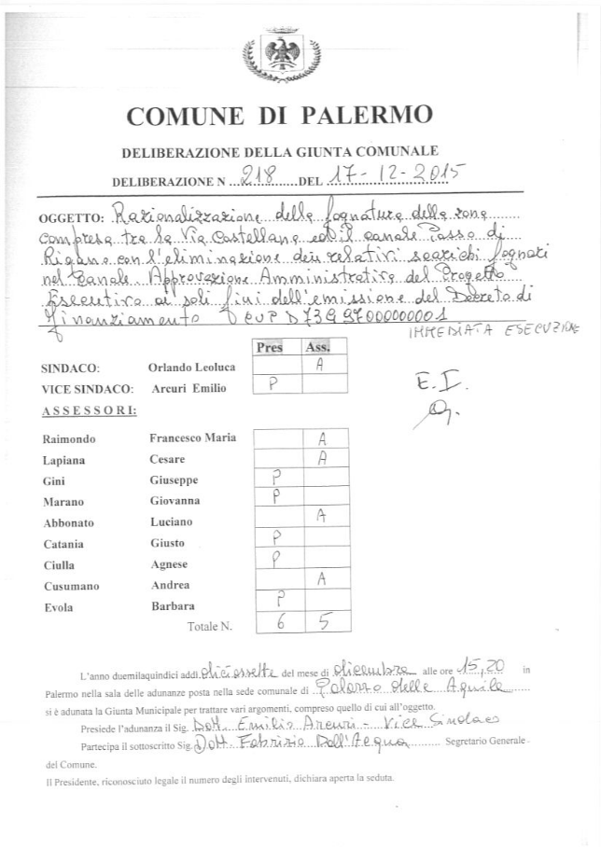
ATTIVITA’ SVOLTA DALL’AMMINISTRAZIONE COMUNALE DI PALERMO
(2013-2015)
Razionalizzazione delle fognature della zona compresa tra la Via Castellana e il Canale Passo di Rigano con l'eliminazione dei relativi scarichi fognari nel Canale (Codice ID33526)
PROGETTO ESECUTIVO Approvato in linea Tecnica e Validato dal R.U.P.
Importo del progetto approvato: € 10.202.769,08
Di cui risorse dell’Amministrazione Comunale: € 848.316,77
17/12/2015: Approvazione progetto da parte della Giunta Comunale con Deliberazione n.218 del 17/12/2015.
IN ATTESA DEL DECRETO DI FINANZIAMENTO ED IMPEGNO SOMME DA PARTE DELLA REGIONE PER L’APPALTO DEI LAVORI
(N.B.: INTERVENTO NON COMMISSARIATO)

Slide 18
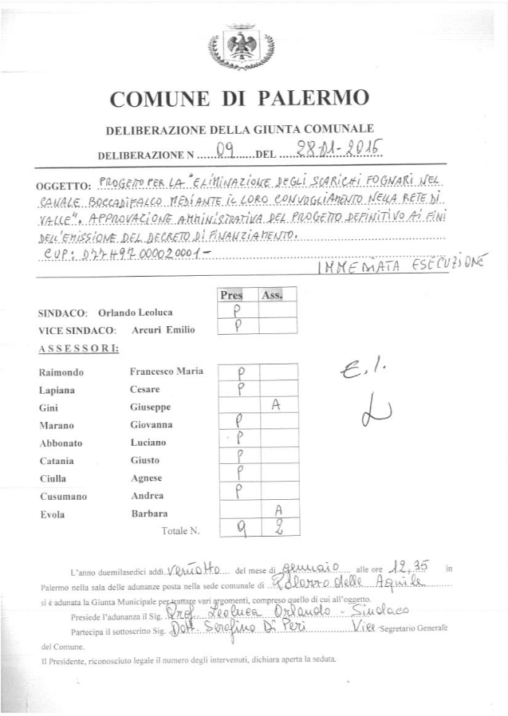
ATTIVITA’ SVOLTA DALL’AMMINISTRAZIONE COMUNALE DI PALERMO
(2013-2016)
Eliminazione degli scarichi fognari nel Canale Boccadifalco mediante il loro convogliamento nella rete di valle (Codice ID33527)
PROGETTO DEFINITIVO (già predisposto per l’appalto di progettazione esecutiva ed esecuzione lavori) Approvato in linea Tecnica e Validato dal R.U.P.
Importo del progetto approvato: € 9.030.000,00
Di cui risorse dell’Amministrazione Comunale: € 550.000,00
28/01/2016: Approvazione progetto da parte della Giunta Comunale con Deliberazione n.9 del 28/01/2016.
IN ATTESA DEL DECRETO DI FINANZIAMENTO ED IMPEGNO SOMME DA PARTE DELLA REGIONE PER L’APPALTO DEI LAVORI
(N.B.: INTERVENTO NON COMMISSARIATO)

Slide 19
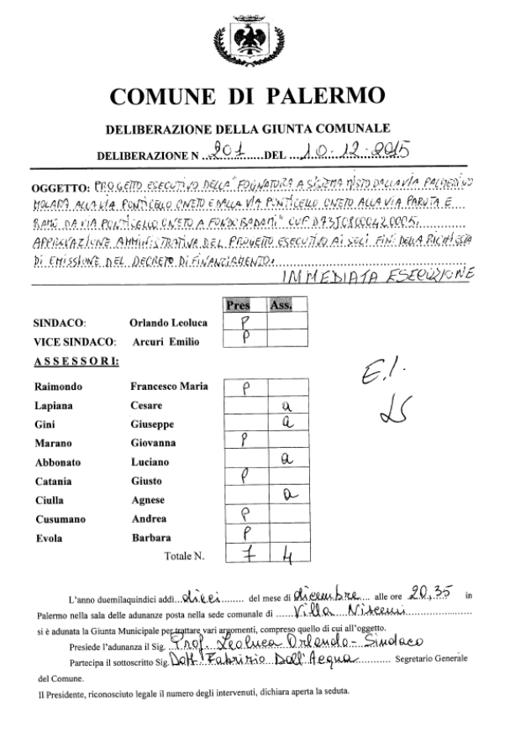
ATTIVITA’ SVOLTA DALL’AMMINISTRAZIONE COMUNALE DI PALERMO
(2013-2016)
Progetto del collettore a sistema misto dalla Via Palmerino Molara a Via Ponticello Oneto e dalla Via Ponticello Oneto a Via Paruta e ramo da Ponticello Oneto a Fondo Badami (Codice ID33528)
PROGETTO ESECUTIVO Redatto da tecnici comunali, approvato in linea Tecnica e Validato dal R.U.P.
Importo del progetto approvato : € 1.424.948,77
10/12/2015: Approvazione progetto da parte della Giunta Comunale con Deliberazione n.201 del 10/12/2015.
IN ATTESA DEL DECRETO DI FINANZIAMENTO ED IMPEGNO SOMME DA PARTE DELLA REGIONE PER L’APPALTO DEI LAVORI
(N.B.: INTERVENTO NON COMMISSARIATO)

Slide 20
ATTIVITA’ SVOLTA DALL’AMMINISTRAZIONE COMUNALE DI PALERMO
(2013-2016)
Riconversione dell’Impianto di Depurazione di “Fondo Verde” in impianto di pretrattamento dei reflui afferenti ed impianto di rilancio al polo depurativo di “Acqua dei Corsari”, compresa realizzazione della condotta di scarico di emergenza
(EX Codice ID33413)
STUDIO DI FATTIBILITÀ redatto dall’Amministrazione Comunale di Palermo, inserito nel P.T.OO.PP. 2015/2017 dell’A.C. – D.P.P. redatto dal R.U.P. nominato dall’A.C.
Importo del progetto (rimodulato): € 5.500.000,00
A seguito del parere negativo da parte dell’Ente di Gestione della Riserva Marina di «Capo Gallo – Isola delle femmine» è stato necessario riformulare una nuova ipotesi progettuale rispetto alle previsioni originarie dell’A.P.Q., con la condivisione dell’apposito Tavolo Tecnico del Ministero dell’Ambiente e per la Tutela del Territorio e del Mare (M.A.T.T.M.) ai fini della compatibilità all’A.P.Q. stesso.

Slide 21
ATTIVITA’ SVOLTA DALL’AMMINISTRAZIONE COMUNALE DI PALERMO
(2013-2016)
Completamento Collettore Sud Orientale (Codice ID33414)
PROGETTO ESECUTIVO in fase di approvazione tecnica c/o la Commissione Regionale LL.PP. (già effettuata pre-conferenza dei servizi in data 07/10/2015).
Importo del progetto : € 32.999.995,57
L’opera era stata appaltata dall’Amministrazione Comunale nel 2004 ed i lavori consegnati nel 2005 (fino al 2010 sono stati realizzati circa 2 km di Collettore rispetto ai complessivi 4,1 Km).
A seguito di gravi inadempienze dell’Appaltatore, nel 2010 si è dovuto procedere alla Risoluzione del Contratto.
L’Amministrazione Comunale si è attivata per la redazione del progetto di completamento delle opere, autorizzando la procedura per l’affidamento dell’incarico di progettazione (Delibera di Giunta Comunale n.262 del 23/12/2013).
Nel 2014 si è provveduto alla progettazione esecutiva delle opere di completamento del Collettore, prevedendo il finanziamento delle stesse a carico dell’A.P.Q. «Depurazione Acque Reflue».

Slide 22
ATTIVITA’ SVOLTA DALL’AMMINISTRAZIONE COMUNALE DI PALERMO
(2013-2016)
Eliminazione dello scarico fognario di Via Decollati nel Fiume Oreto,
mediante il convogliamento dei liquami nel Collettore Sud-Orientale
attraverso il collettore di Via Stazzone (Codice ID33415)
PROGETTO ESECUTIVO redatto da tecnici comunali, già esaminato dalla Conferenza di Servizi per l’acquisizione dei pareri di legge, in attesa della 2^ Conferenza dei Servizi per la successiva Approvazione Tecnica di competenza del R.U.P.
Importo del progetto : € 1.800.000,00

Slide 23
ATTIVITA’ SVOLTA DALL’AMMINISTRAZIONE COMUNALE DI PALERMO
(2013-2016)
Realizzazione della fognatura di Via Cruillas con l'eliminazione degli scarichi nel Canale Mortillaro (Codice ID33525)
PROGETTO DEFINITIVO (già predisposto per l’appalto di progettazione esecutiva ed esecuzione lavori) esaminato dalla 1^ Conferenza Speciale dei Servizi svolta in data 07/09/2015; 2^ Conferenza Speciale dei Servizi presso l’Ufficio del Genio Civile di Palermo già convocata per il 06/04/2016 per l’acquisizione dei pareri di legge ai fini dell’Approvazione Tecnica del progetto.
Importo del progetto : € 7.159.795,78
Di cui risorse dell’Amministrazione Comunale: € 219.795,78

Slide 24
DECRETI DI NOMINA DEL COMMISSARIO STRAORDINARIO
(2015)
D.P.C.M. del 03/11/2015: Nomina della Dott.ssa Vania Contrafatto quale Commissario Straordinario di alcuni interventi dell’A.P.Q. “Depurazione Acque Reflue”, tra i quali quello identificato con il Cod. ID-33525 (opera ricadente nel territorio del Comune di Palermo).
D.P.C.M. del 07/12/2015: Nomina della Dott.ssa Vania Contrafatto quale Commissario Straordinario di alcuni interventi dell’A.P.Q. “Depurazione Acque Reflue” tra i quali quelli identificati con i Cod. ID33412, ID33413, ID33414, ID33415, ID33416, ID33417, ID33418, ID33419, ID33419, e ID33420 (opere ricadenti nel territorio del Comune di Palermo).
L’Amministrazione Comunale, con nota Prot. N. 103551 del 09/02/2016, considerato che non erano pervenute comunicazioni da parte del Commissario Straordinario, ha provveduto a relazionare sull’iter di attuazione delle opere soggette a commissariamento, chiedendo di dare indicazioni sul successivo iter di realizzazione delle opere suddette.
Il Commissario Straordinario si è insediato gs. provvedimenti n. 11 e 12 del 17/03/2016.

